Slide 1



Las 10 Fotos Mas Tristes
Del Mundo
JOSE LUIS

Slide 2

1. Esta fotografía de 1972, captura el momento en que aldeanos abandonaban una zona atacada por la llamarada del napalm. Entre los gritos de niños que también huían de la zona, el fotógrafo vietnamita Nick Ut, se topó con esta niña que se había arrancado la ropa en llamas y caminaba desnuda con los brazos abiertos

Slide 3
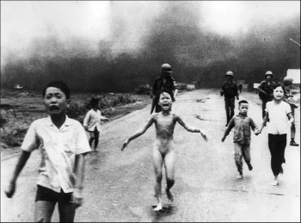

Slide 4
2. De acuerdo a información del sitio daylife.com, en la siguiente fotografía, un niño afgano, se protege de una tormenta de arena en un campamento de refugiados en Kabul, en octubre de 2008.

Slide 5
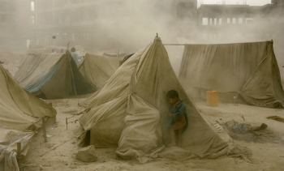

Slide 6
3. Como el sitio lalitkumar indica, después de que Nigeria se declaró independiente y que en 1967, hiciera lo mismo la República de Biafra, Nigeria estableció un bloqueo abastecimiento alimenticio en Biafra.
Durante tres años de guerra, más de un millón de personas murieron, principalmente de hambre. En estado de hambruna, los niños, al carecer de proteínas, desarrollan kwashiorkor, una enfermedad que provoca que los músculos se desgasten y que el vientre se inflame.

Slide 7
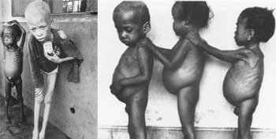

Slide 8
4. Lo que muestra esta imagen de Eddie Adams, es al jefe de la policía nacional segundos antes de ejecutar a un joven prisionero que declaró ser un capitán del Vietcong. La fotografía provocó gran conmoción y la opinión pública se volvió contra la guerra.

Slide 9
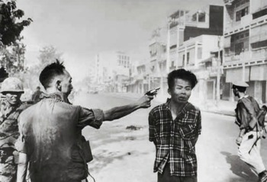

Slide 10
5. La siguiente fotografía es fácil de identificar, la explosión del primer bombardeo atómico de la historia, dirigido sobre la población civil de la ciudad japonesa de Hiroshima, en el final de la Segunda Guerra Mundial.
Información de politicamundial.com, menciona que murieron cerca de 140 mil personas, pero la cifra ha ido aumentando superando actualmente las 258 mil, debido a enfermedades causadas por la radiación.

Slide 11
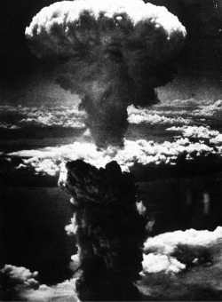

Slide 12
6. Una de las imágenes tristes más modernas es sin duda la capturada durante el atentado terrorista en Nueva York, el 11 de Septiembre de 2001. Muchas son las fotos que han contado lo que sucedió ese día, pero la siguiente fotografía muestra la debilidad y la vulnerabilidad del ícono americano.

Slide 13
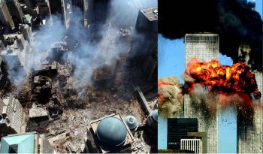

Slide 14
7. La versión oficial hasta este 2011 indicaba que la imagen acreedora del premio Pulitzer, mostraba a un niño que está muriendo de hambre, mientras un buitre espera el fallecimiento del infante para poder alimentarse. La realidad es que aunque la instantánea es impactante todo fue un fraude.

Slide 15
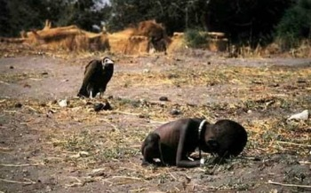

Slide 16
8. Tenía 13 años y en el momento de la Tragedia de Armero vivía con su hermano menor, su padre y su tía. Su madre, durante la tragedia, se encontraba en Bogotá en un viaje de negocios. Durante el tiempo que Omayra se mantuvo atorada siempre estuvo encima de los cuerpos de sus familiares. Cuando los socorristas intentaron ayudarla, comprobaron que era imposible; para sacarla necesitaban amputarle las piernas. Sin embargo, carecían de equipos de cirugía y podría fallecer; la otra opción era traer una moto-bomba que succionara el cada vez mayor fango en que estaba sumergida. La única moto-bomba disponible estaba lejos del sitio, por lo que solo podían dejarla morir.
Omayra se mostró fuerte hasta el último momento de su vida, según los socorristas y periodistas que la rodearon. Durante los tres días, estuvo pensando solamente en volver al colegio y en sus exámenes.
El fotógrafo Frank Fournier hizo una foto de Omayra que dio la vuelta al mundo. La fotografía se publicó meses después de que la chica falleciera, debido a la gangrena gaseosa.

Slide 17
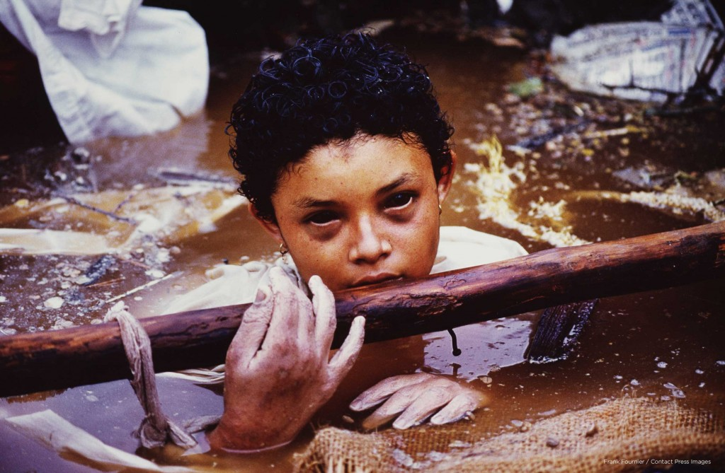

Slide 18
9. La siguiente imagen es muy clara, muestra la segregación a la raza negra que existía a mediados del siglo pasado, en Estados Unidos. A pesar de la corta distancia entre los lavabos para gente blanca y gente negra, se ve la simple diferencia de diseño entre estos muebles.

Slide 19
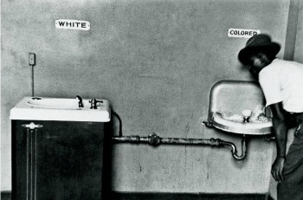

Slide 20
10. La pequeña mano que se muestra en la siguiente fotografía pertenece a un niño hambriento de Uganda, quien es asistido por un misionero. La comparación de ambas manos habla del grado de desnutrición y deshidratación del pequeño.

Slide 21
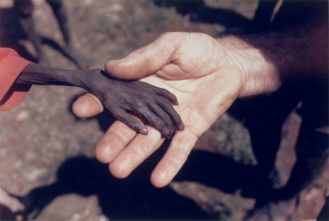

Slide 22
  UN FUERTE ABRAZO QUE TENGAS UN
  BUEN DIA
JOSE LUIS

Slide 23



Accede a la sección que desees desde aquí:
Propia Creación
De la Red
Dedicatorias | Fechas Especiales | Graciosos
Historia y Arte | Lugares | Musicales
Naturaleza y Ciencias | Política | Reflexión
Religiosos | Románticos | Salud
Dedicatorias | Fechas Especiales | Graciosos
Historia y Arte | Lugares | Musicales
Naturaleza y Ciencias | Política | Reflexión
Religiosos | Románticos | Salud
Si deseas recibir pps periódicamente en tu correo electrónico subscríbete aquí:

